Slide 1
Projeto Teclado Neural com Emotiv
Aluno
Fabiano Nascimento Leite
Professor orientador: Fabio Bettio

Slide 2
Objetivos
Emotiv
Teclado Neural

Slide 3
Objetivos
Inclusão Digital
Interdisciplinar
Inovação Tecnológica
Acadêmico
Notes:
Âmbito da Inclusão Digital: Operar Ferramentas computacionais sem utilização das mãos, para o uso de pessoas com limitações físicas.
Contexto Interdisciplinar: Aperfeiçoamento de técnicas de análise comportamental com base no comportamento neurológico.
Para a Inovação Tecnológica: Pesquisas de equipamentos avançados para desenvolvimentos inovadores.
Área acadêmica: Desenvolver competências e habilidades nos alunos incentivando e motivando a prática de soluções de problemas.

Slide 4
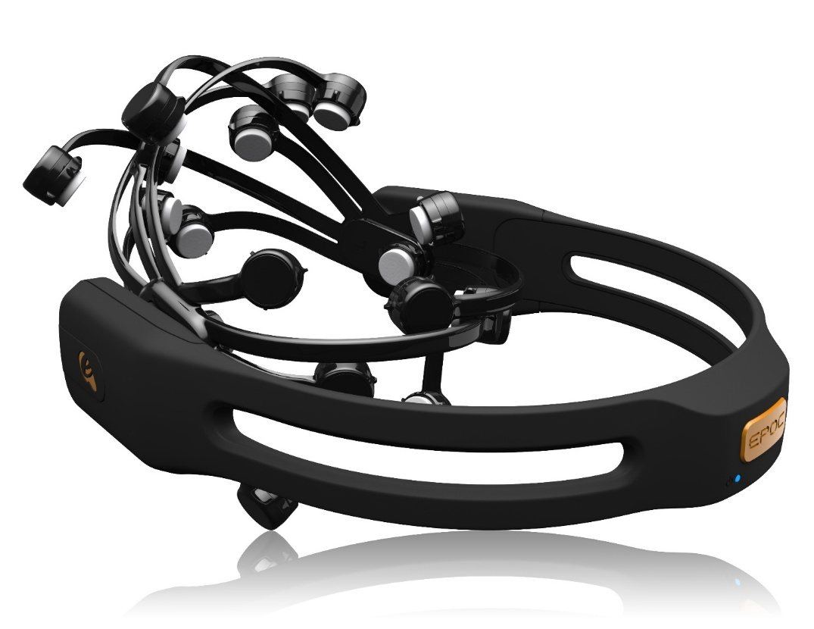
Emotiv

Slide 5
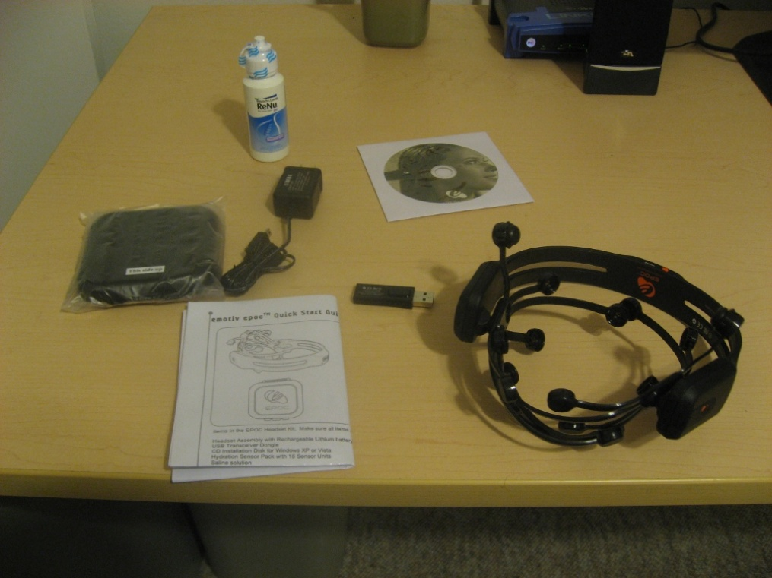
Emotiv - Componentes
Headset
USB wireless
Carregador
Sensores

Slide 6
Emotiv - Detecções
Expressivo
Afetivo
Cognitivo
Notes:
Expressivo: nossas expressões faciais
Afetivo: nossos sentimentos.
Cognitivo: nossos pensamentos

Slide 7
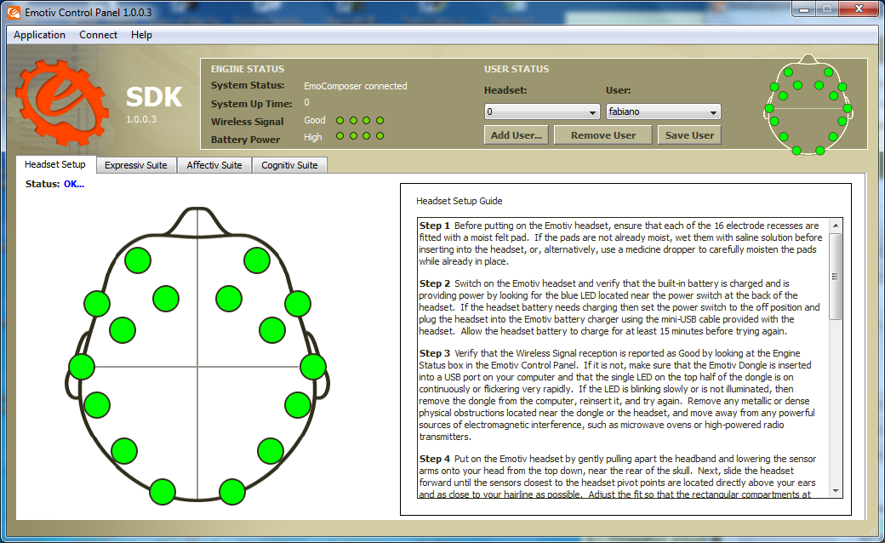
Emotiv – Painel de Controle

Slide 8
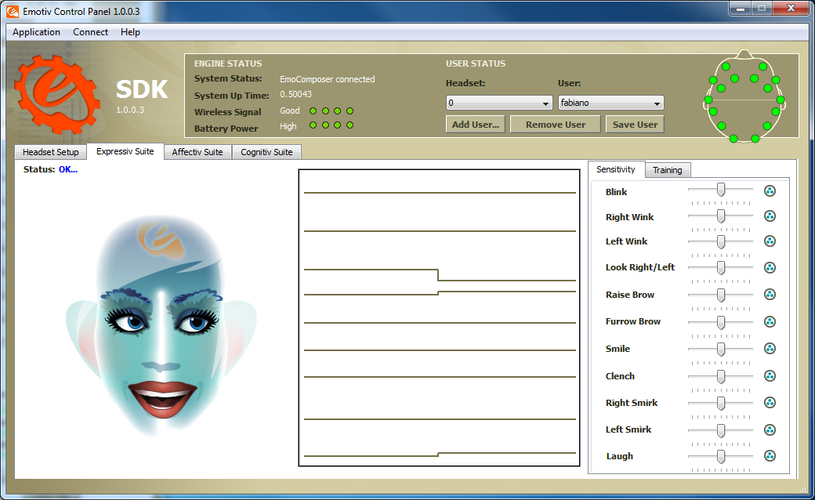
Emotiv - Expressivo

Slide 9
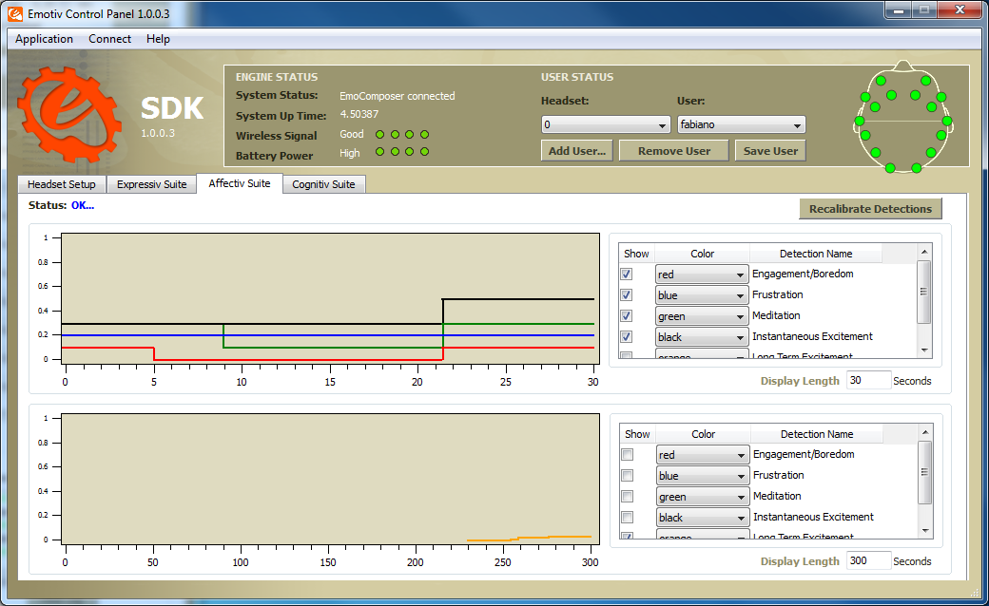
Emotiv - Afetivo

Slide 10
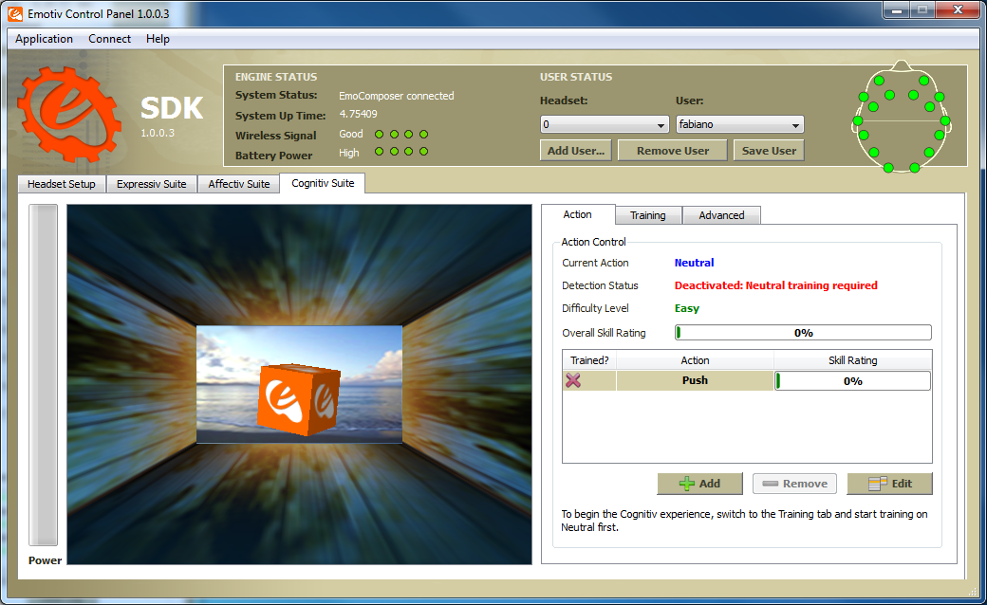
Emotiv - Cognitivo

Slide 11
Emotiv - EmoEngine
Headset

Slide 12
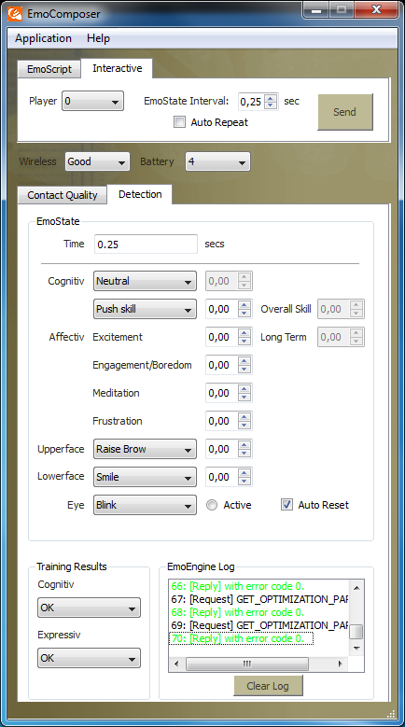
Emotiv - EmoComposer
Simulador Headset

Slide 13
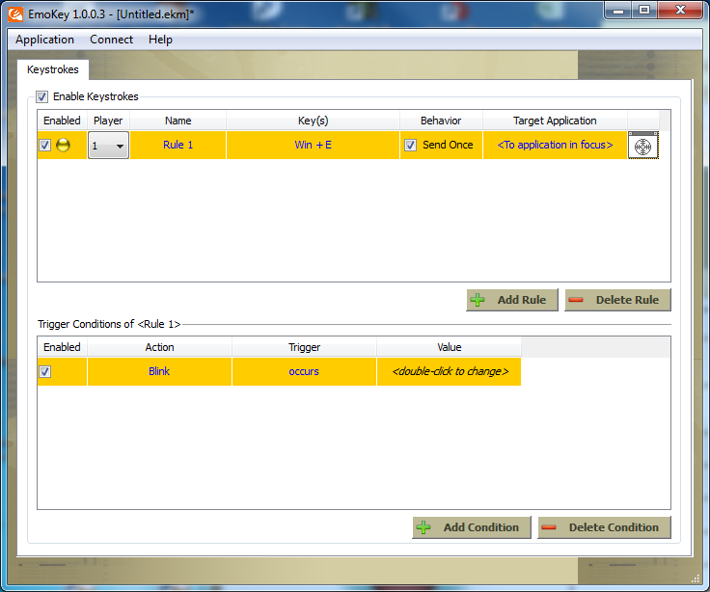
Emotiv - EmoKey
Vínculos da detecção das ondas com o pressionar de teclas

Slide 14
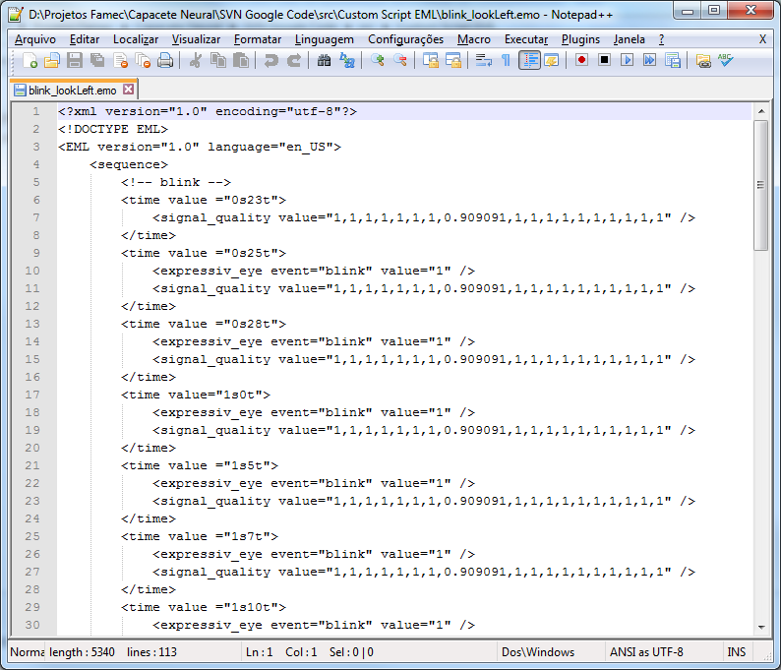
Emotiv - EML
Script EML

Slide 15
Emotiv – SDK e IDE
APIs Emotiv
IDE – Visual Studio C++ 2010

Slide 16
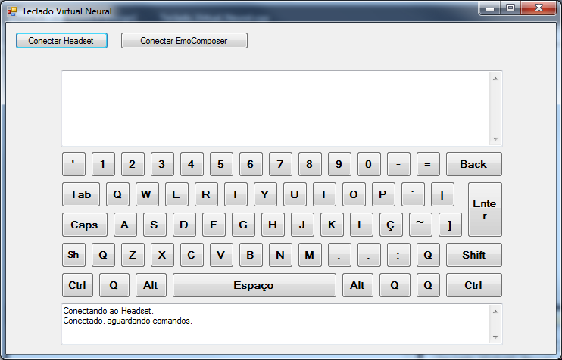
Teclado Neural

Slide 17
Teclado Neural - Fases
Entendimento das APIs
Capturar Expressões
Desenvolvimento da Lógica
Análise do script EML

Slide 18
Teclado Neural - Fases
Desenvolvimento script EML
Layout Teclado Neural
Conexão Teclado ao Headset ou EmoComposer

Slide 19
Teclado Neural - Fases
Eventos de deslocamento
Acionamento dos botões
Execução de outras funções

Slide 20
Dificuldades
Migração do código no formato console para formato formulário
Entender a sensibilidade e precisão da captura dos valores das expressões

Slide 21
Projeto Teclado Neural com Emotiv
FABIANOFNL@GMAIL.COM
WWW.FACEBOOK.COM/FABIO.G.BETTIO

